Slide 1
Podpora žadatelů
Alice Kovandová
Ministerstvo pro místní rozvoj
Alice.Kovandova@mmr.cz
10. 4. 2018Národní informační den Praha

Slide 2
Interreg EUROPE
ŘO programu:
Regionální rada regionu Hauts de France se sídlem v Lille
Garantem v ČR:
Ministerstvo pro místní rozvoj
Rozpočet programu:
359 mil. EUR (ERDF)
Projekty i komunikace s ŘO/JS v angličtině!!

Slide 3
Přehled
  Podpora programu Interreg EUROPE - JS
  Podpora Národního kontaktního místa v ČR - PoC

Slide 4
Podpora programu - JS

Slide 5
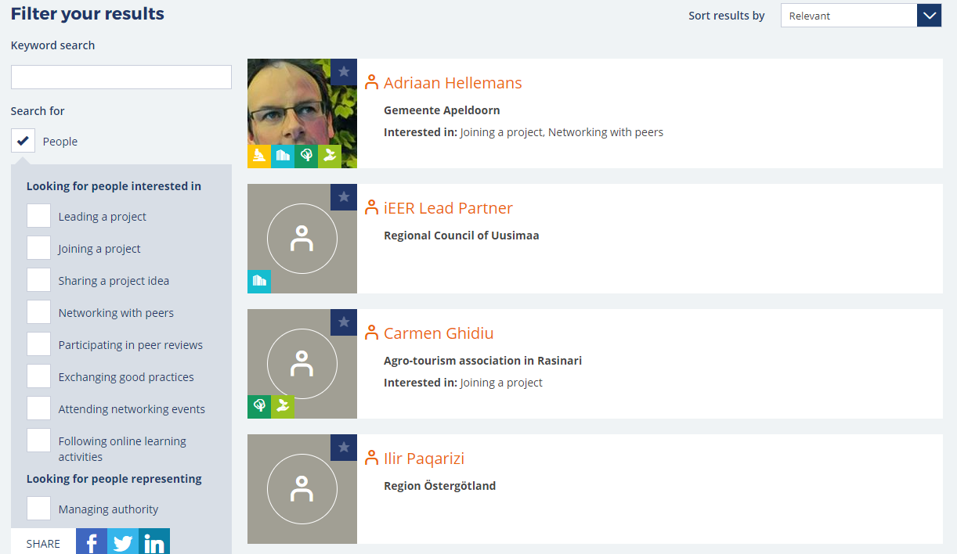



Jak nalézt partnera?

Slide 6
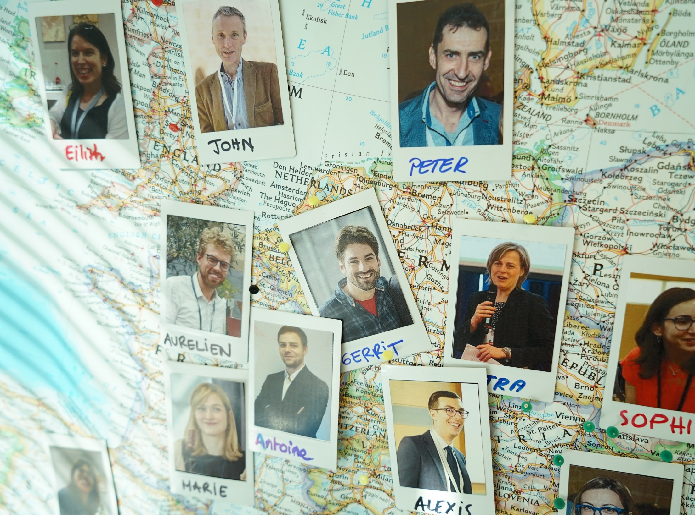
Začátek spolupráce

Slide 7
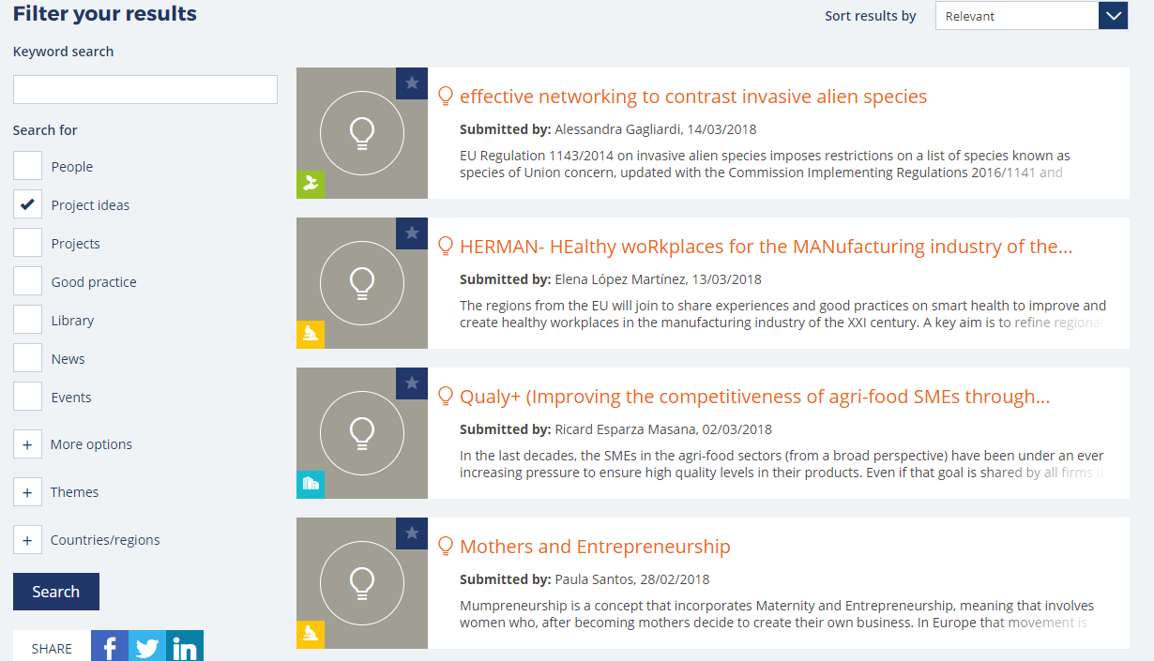
Potřebujete nápad?

Slide 8

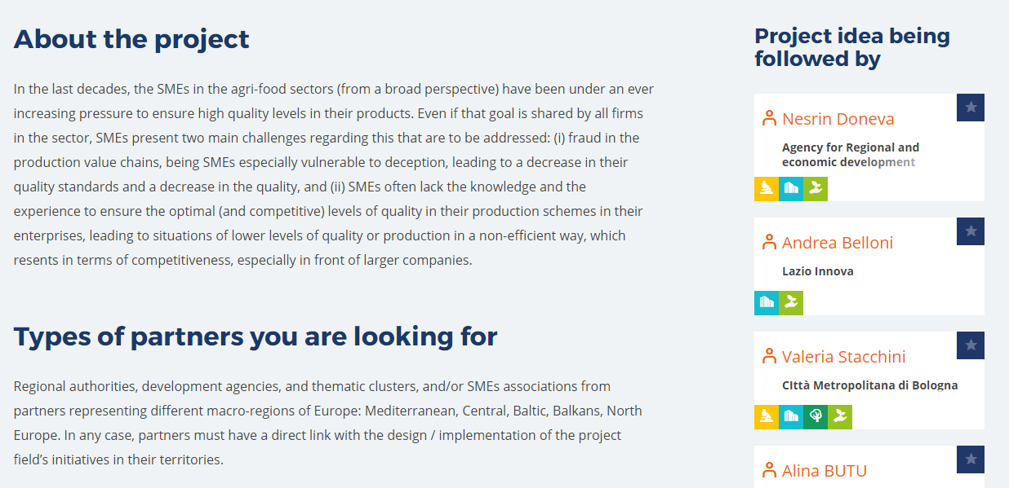
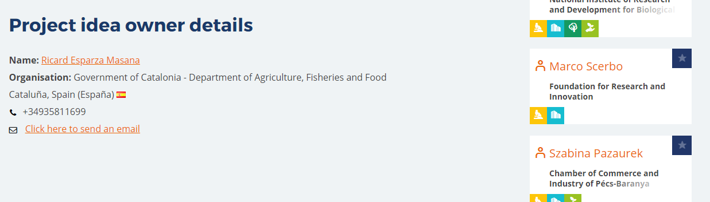
Potřebujete nápad?

Slide 9
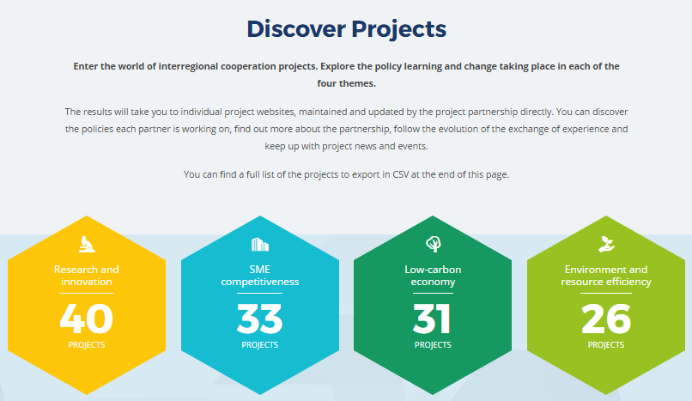
Potřebujete nápad?

Slide 10
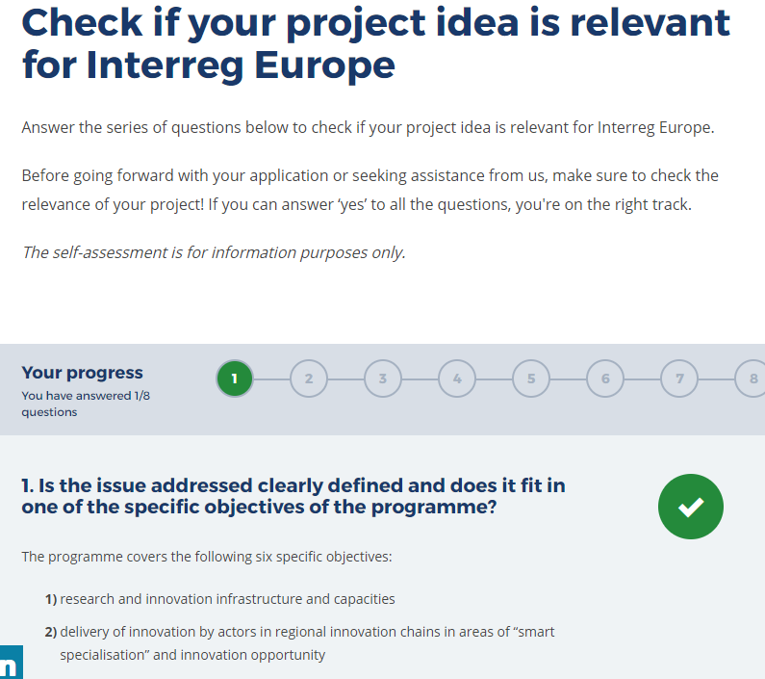
Zpětná vazba

Slide 11
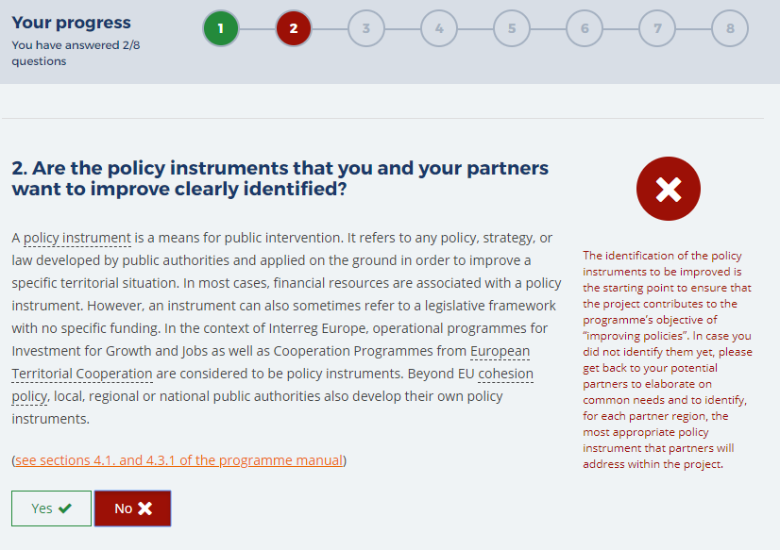
Zpětná vazba

Slide 12
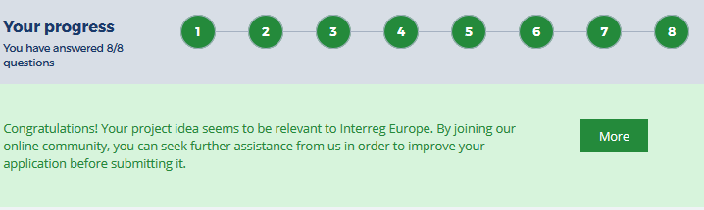
Zpětná vazba
If green, submit your idea for our feedback
    Written
    Oral (phone/ Skype)
Feedback will be provided only once per project idea!

Slide 13

Informace a podpora na dosah ruky

Slide 14
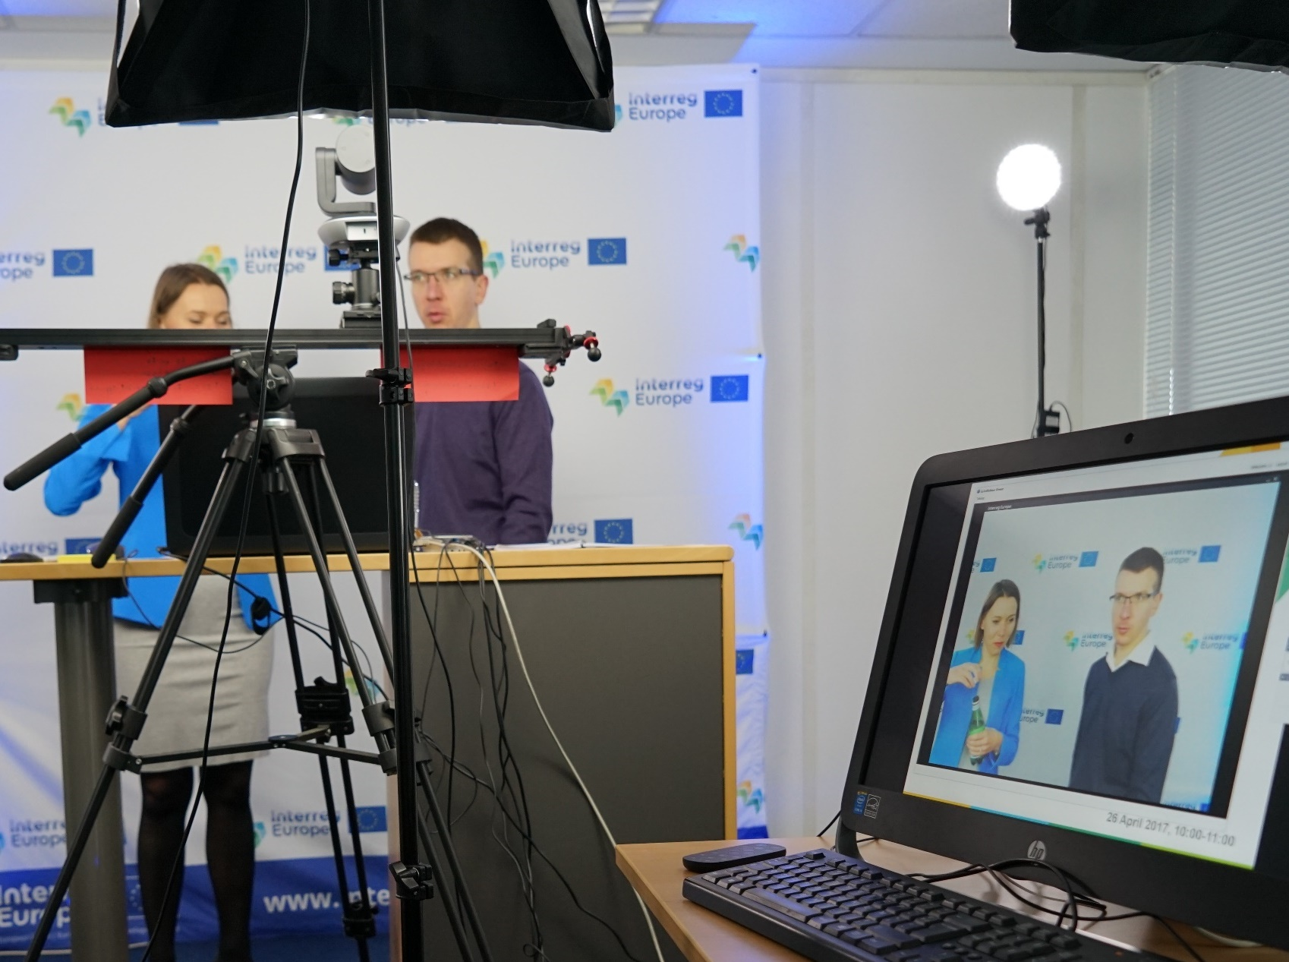
Online události

Slide 15
Online události
Europe Let’s Cooperate! Online: 13 April
Lead Applicant Webinar week: 15-18 May
      Building relevant partnerships: 15 May
      Designing project methodology: 16 May
      Managing budget and finances: 17 May
      Planning a project communication strategy: 18 May
      Weekly Q&A sessions (Fridays)
      4, 25 May
      8, 15 June

Slide 16
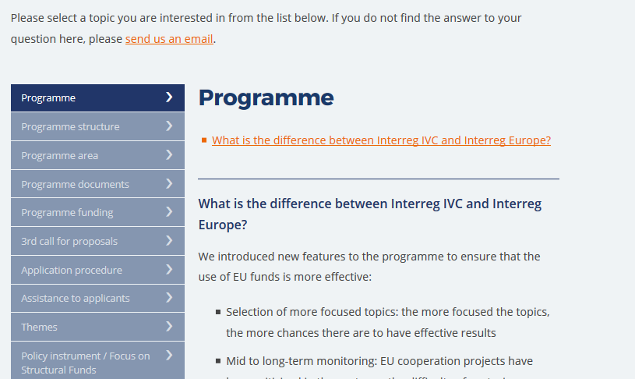
Nejčastější otázky – Help - FAQs

Slide 17

Jsme ve spojení!
application@interregeurope.eu
+33 328 144 100

Slide 18
Užitečné odkazy
Community registration
  https://www.interregeurope.eu/account/registration/
Partner and project idea search
  https://www.interregeurope.eu/search/
Discover projects
  https://www.interregeurope.eu/discover-projects/
Feedback – self-assessment
  http://www.interregeurope.eu/self-assessment/
Point of contact assistance
  https://www.interregeurope.eu/in-my-country/
Frequently asked questions
  https://www.interregeurope.eu/help/faqs/

Slide 19
Podpora Národního kontaktního místa - PoC

Slide 20
PoC – Národní kontaktní místo ČR
Telefonické a e-mailové dotazy - obecné
Osobní konzultace – prostudované materiály, lépe projektový záměr
Překlady dokumentů (Programový manuál před 1. výzvou, nyní bude verze 5 – bez překladu)
Kontrola – MMR – kontrola způsobilosti žadatelů – statutu - před konečným schválením JS
Zprostředkování kontaktu na partnera z ciziny
Informační dny, semináře
Mailing-list – možnost zařazení/ vyřazení - předávání informací od JS
Tiskové zprávy, nebo informační e-maily po MV, setkáních Výboru ČR 2014-2020, novinky, akce
Webové stránky www.dotaceEU.cz – sekce Programy – INTERREG EUROPE

Slide 21
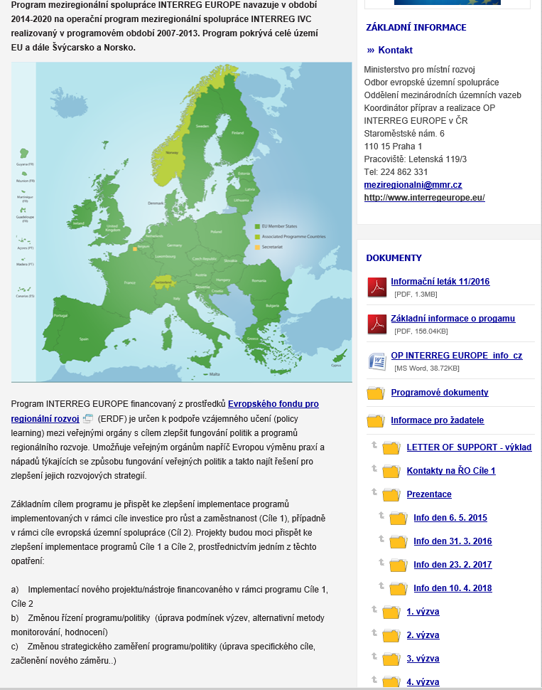
Webové stránky MMR – www.dotaceEU.cz
Programové dokumenty
Informace pro žadatele
- Prezentace – Info den 10. 4. 2018
- 4. výzva
Pokyny pro příjemce
Metodiky a legislativa
Související dokumenty

Slide 22
Události 2017/2018
3. výzva 1. 3. – 30. 6. 2017
12. a13. 12. 2017 – 7. zasedání MV v Tallinu
12. 3. 2018 – 5. zasedání Výboru 2014-2020
13. a 14. 3. 2018 - projekty 3. výzvy byly schváleny na 8. zasedání MV v Sofii
10. 4. 2018 – Národní informační den
Vyhlášení 4. výzvy – 7. 5. (do 22. 6. 2018)
Chystáme:
Finanční seminář pro příjemce 3. výzvy – květen 2018 (14. 5.)
Brožura úspěšných projektů Interreg EUROPE 1. – 3. výzva

Slide 23
Děkuji!
Alice Kovandová
Odbor evropské územní spolupráce
Ministerstvo pro místní rozvoj
E-mail: alice.kovandova@mmr.cz
WEB: www.dotaceEU.cz www.interreg-europe.cz tel.: 224 862 254
Otázky?

